Slide 1
TÌM HIỂU APACHE HIVE VÀ
XÂY DỰNG DATA WAREHOUSE
Môn: Điện toán Đám mây
GV: Thầy Huỳnh Xuân Phụng

Slide 2
DANH SÁCH THÀNH VIÊN
Họ và tên | MSSV
Lê Khánh An | 20119316
Lê Công Trình | 20110408
Lưu Đặc Vũ | 20110044

Slide 3
01
Cơ sở lý thuyết
Tổng quan về Apache Hive
Kiến trúc Apache Hive
Nội Dung
Quá trình hoạt động
Tổ chức dữ liệu
Các kiểu dữ liệu
02
Cài đặt, thiết kế và xây dựng Data Warehouse

Slide 4
CƠ SỞ LÝ THUYẾT
1. TỔNG QUAN VỀ APACHE HIVE

Slide 5
1. TỔNG QUAN VỀ APACHE HIVE
- Apache Hive là công cụ cơ sở hạ tầng kho dữ liệu để xử lý dữ liệu có cấu trúc trong Hadoop.
- Nó nằm trên đỉnh Hadoop để tóm tắt Dữ liệu lớn nên giúp cho việc truy vấn và phân tích trở nên dễ dàng mà không cần hiểu biết nhiều về MapReduce
Cụ thể hơn, Apache Hive là 1 kho dữ liệu (Data Warehouse) hỗ trợ người sử dụng có thể dễ dàng hơn trong việc quản lý và truy vấn đối với các tập dữ liệu lớn được lưu trữ trên các hệ thống lưu trữ phân tán (Distributed Storage)

Slide 6
1. TỔNG QUAN VỀ APACHE HIVE
Các tính năng được cung cấp
Công cụ cho phép dễ dàng thực hiện tác vụ như trích xuất, vận chuyển và lưu trữ dữ liệu.
Cơ chế để xử lý cho nhiều định dạng dữ liệu khác nhau.
Truy cập tới dữ liệu dạng files được lưu trữ trực tiếp ở trong Apache HDFS hoặc đối với nhiều hệ thống lưu trữ dữ liệu khác như Apache HBase
Thực hiện query thông qua MapReduce

Slide 7
1. TỔNG QUAN VỀ APACHE HIVE
- Định nghĩa ngôn ngữ gần giống với SQL (SQL - like query language) - HiveQL
- HiveQL có thể mở rộng bởi các Custom scalar function (UDF’s), Agression (UDAF’s), và các Table function (UDTF’s)
- Hive không yêu cầu dữ liệu phải được đọc và ghi dưới một định dạng của riêng Hive (Hive format). Hoạt động tốt trên Thrift và các định dạng dữ liệu riêng của người sử dụng

Slide 8
1. TỔNG QUAN VỀ APACHE HIVE
Ngoài ra, Hive không được thiết kế để cho các giao dịch online (OLTP workloads) và không nên dùng cho các Real-time queries và các cập nhật trên từng dòng trong 1 table (row-level).
- Hive có khả năng mở rộng theo chiều ngang tốt (thực thi tốt trên 1 Hadoop cluster có số tượng máy biến đổi), có khả năng tích hợp với MapReduce framework và UDF, UDAF, UDTF; có khả năng chống chịu lỗi và mềm dẻo đối với các dữ liệu đầu vào của chính nó

Slide 9
CƠ SỞ LÝ THUYẾT
2. KIẾN TRÚC CỦA APACHE HIVE

Slide 10
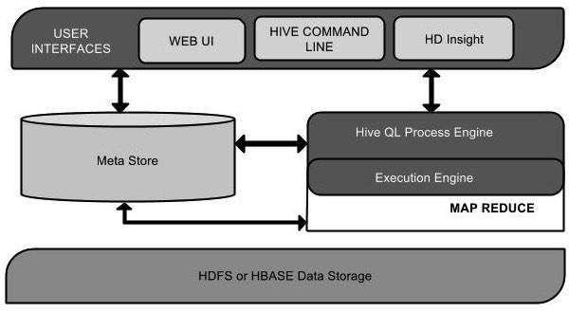
2. KIẾN TRÚC CỦA APACHE HIVE
Kiến trúc của Hive có rất nhiều thành phần khác nhau, tuy nhiên, có 5 thành phần chính được sử dụng nhiều nhất:
- User Interface
- Meta Store
- HiveQL Process Engine:
- Execution Engine
- HDFS hoặc HBASE
JEFF BEZOS
Kiến trúc Apache Hive
Founder

Slide 11
CƠ SỞ LÝ THUYẾT
3. QUÁ TRÌNH HOẠT ĐỘNG CỦA APACHE HIVE

Slide 12
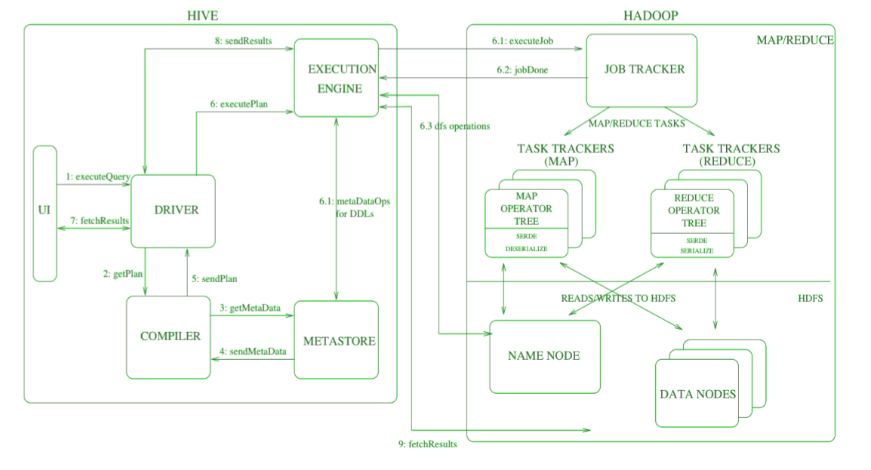
3. QUÁ TRÌNH HOẠT ĐỘNG CỦA APACHE HIVE

Slide 13
3. QUÁ TRÌNH HOẠT ĐỘNG CỦA APACHE HIVE
1. Các truy vấn tới từ User Interface (CLI, Hive Web Interface, Thirft Server) được gửi tới thành phần Driver (Bước 1)
2. Driver tạo ra mới 1 session cho truy vấn này và gửi query tới compiler để nhận lấy Execution Plan (Bước 2)
3. Compilter nhận các metadata cần thiết từ Metastore (Bước 3, 4). Các metadata này sẽ được sử dụng để kiểm tra các biểu thức bên trong query mà Compiler nhận được.

Slide 14
3. QUÁ TRÌNH HOẠT ĐỘNG CỦA APACHE HIVE
4. Plan được sinh ra bởi Compiler (thông tin về các job (map-reduce) cần thiết để thực thi query sẽ được gửi lại tới thành phần thực thi (Bước 5)
5. Execution engine nhận yêu cầu thực thi và lấy các metadata cần thiết và yêu cầu mapreduce thực thi công việc (Bước 6.1, 6.2, 6.3)
6. Khi output được sinh ra, nó sẽ được ghi dưới dạng 1 temporary file, temorary file này sẽ cung cấp các thông tin cần thiết cho các stages khác của plan. Nội dung của các temporary file này được execution đọc trực tiếp từ HDFS như là 1 phần của các lời gọi từ Driver (Bước 7, 8, 9)

Slide 15
CƠ SỞ LÝ THUYẾT
4. TỔ CHỨC DỮ LIỆU TRONG APACHE HIVE

Slide 16
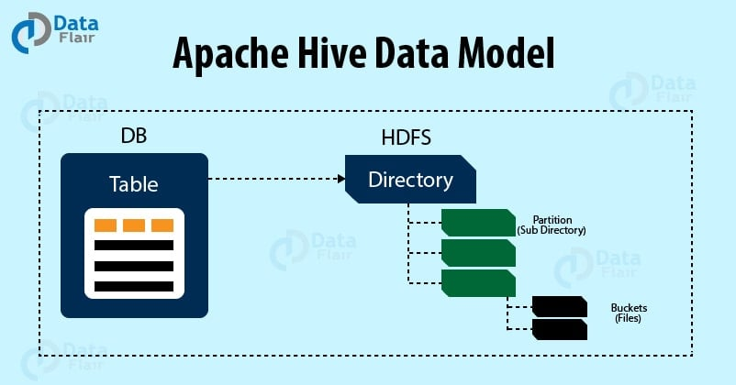
4. TỔ CHỨC DỮ LIỆU TRONG APACHE HIVE
Dữ liệu trong Hive được tổ chức thành các kiểu sau:
- Databases
- Tables: Hive có 2 kiểu table đó là: Managed Table và External tables.
- Partions, Ví dụ: /warehouse/web_log/date=”01-01-2014″
- Buckets

Slide 17
CƠ SỞ LÝ THUYẾT
5. CÁC KIỂU DỮ LIỆU TRONG APACHE HIVE

Slide 18
5. CÁC KIỂU DỮ LIỆU TRONG APACHE HIVE
- Kiểu dữ liệu nguyên thủy: Mỗi columns có 1 kiểu dữ liệu cố định. Các kiểu dữ liệu nguyên thủy sau sẽ được hỗ trợ đối với Hive:
+ Integers: TINYINT (1 byte), SMALLINT (2 byte), INT (4 byte), oBIGINT (8 byte)
+ Boolean type: oBOOLEAN (TRUE/ FALSE)
+ Floating point numbers: FLOAT (single precision), DOUBLE (Double precision)
+ String type: STRING (sequence of characters in a specified character set)

Slide 19
5. CÁC KIỂU DỮ LIỆU TRONG APACHE HIVE
- Các kiểu dữ liệu khác:
+Structs: là kiểu dữ liệu mà mỗi phần tử bên trong đó có thể được truy cập thông qua việc sử dụng ký hiệu (.). Ví dụ, với kiểu dữ liệu STRUCT {a INT; b INT} ví dụ trường a của nó có thể truy cập thông qua c.a
+Maps (key-value tuples): là kiểu dữ liệu mà các phần tử sẽ được truy cập thông qua ký hiệu [‘element name’]. Đối với map M thực hiện việc map dữ liệu đối với khóa ‘group’ -> thì dữ liệu sẽ được sử dụng bởi trường M[‘group’]
+Arrays (indexable lists): Kiểu mảng.

Slide 20
XÂY DỰNG DATA WAREHOUSE
CÀI ĐẶT, THIẾT KẾ VÀ XÂY DỰNG
DATA WAREHOUSE

Slide 21
Thanks!

